Slide 1


ЦЕЛЬ: Постоянное улучшение качества оказания медицинской полощи жителям г.о. Долгопрудный и Московской области
КОНЦЕПЦИЯ РАЗВИТИЯ:
ДОСТУПНОСТЬ – пациентоориентированность, персонификация, цифровые технологии, персонал
КАЧЕСТВО – оборудование, аппаратура, обучение и подготовка специалистов
ИННОВАЦИИ – внедрение инновационных методов диагностики и лечения в повседневную практику
КОМФОРТ - материально-техническая база, состояние зданий, сооружений
АНАЛИЗ «ГЛАВНЫХ ПРОБЛЕМ»:
1. Финансово - экономическая деятельность – недостаточная сбалансированность «системы доходы-расходы», недостаточное количество средств, получаемых учреждением от оказания услуг по ОМС и ПМУ, не правильное планирование расходов в соответствии с точным расчетом обоснованных потребностей
2. Кадры – недостаточное количество или отсутствие подготовленных, высококвалифицированных кадров, отсутствие непрерывного повышение квалификации
3. Оборудование – до 70 % всего оборудования имеет 100% степень износа, плохое качество ремонта, отсутствие техническое обслуживания, недостаточное количество поступающего нового оборудование
4. Материально-техническая база – необходимость постоянного проведения капитальных, текущих, косметических ремонтов, аварийно-восстановительных работ, замены мебели, оргтехники и др.
Цели, концепция развития, анализ проблем, пути решения

Slide 2
ПУТИ РЕШЕНИЯ «ГЛАВНЫХ ПРОБЛЕМ»:
1. Финансово - экономическая деятельность – составление экономического паспорта учреждения с обоснованным планированием доходов и расходов в рамках финансирования по системе ОМС, увеличение объёмов оказания услуг (доходов) по ОМС, увеличение доходов по ПМУ
2. Кадры – постоянная работа по привлечению новых, высококвалифицированных, сохранение лучших и непрерывное повышение квалификации имеющихся кадров
3. Оборудование – приобретение нового оборудование, качественный ремонт и техническое обслуживание имеющегося оборудования
4. Материально-техническая база – своевременная подача заявок на проведение капитальных ремонтов в МЗ МО, постоянное проведение текущих и косметических ремонтов, аварийно-восстановительных работ, постоянная замена мебели, оргтехники и др.
5. Создание современной эффективной управленческой команды единомышленников
Цели, концепция развития, анализ проблем, пути решения

Slide 3
Численность населения г.о. ДОЛГОПРУДНЫЙ
(фактическая, зарегистрировано, прикреплено к ДЦГБ)
ФАКТИЧЕСКАЯ ЧИСЛЕННОСТЬ – 180 ТЫСЯЧ ЧЕЛОВЕК
ФИНАНСИРОВАНИЕ ОМС
Расчет объёмов
1. Амбулаторная помощь – подушевое - зависит от количества «прикрепленных» к ДЦГБ
2. Стационарная – завершенные случаи оказания помощи – зависит от численности населения г.о. Долгопрудный
ВНЕБЮДЖЕТНАЯ ДЕЯТЕЛЬНОСТЬ
Финансово-экономическая деятельность
Общая численность населения г. Долгопрудный 2021г.
Взрослое население | 93 176
Детское население | 24 602
Всего | 117 778
Прикрепление к ДЦГБ | 2018г. | 2019г. | 2020г. | 2021г.
Взрослое население | 86 821 | 89 332 | 96 533 | 98 771
Детское население | 24 318 | 24 470 | 25 925 | 27 174
Всего | 111 139 | 113 802 | 122 458 | 125 945
Объёмы оказания медицинской помощи по ОМС в 2021 году:
Стационарная помощь – 19300 пролеченных (по МО 13345)
Амбулаторно-поликлиническая помощь – 581 220 обращений
Дневной стационар – 3 452 пролеченных
Объёмы оказания медицинской помощи по ОМС в 2022 году – не изменены
2018г. | 2019г. | 2020г. | 2021г. | 2022г.
51 млн. рублей | 48 млн. рублей | 55 млн. рублей | 82 млн. рублей | 90 млн. рублей

Slide 4
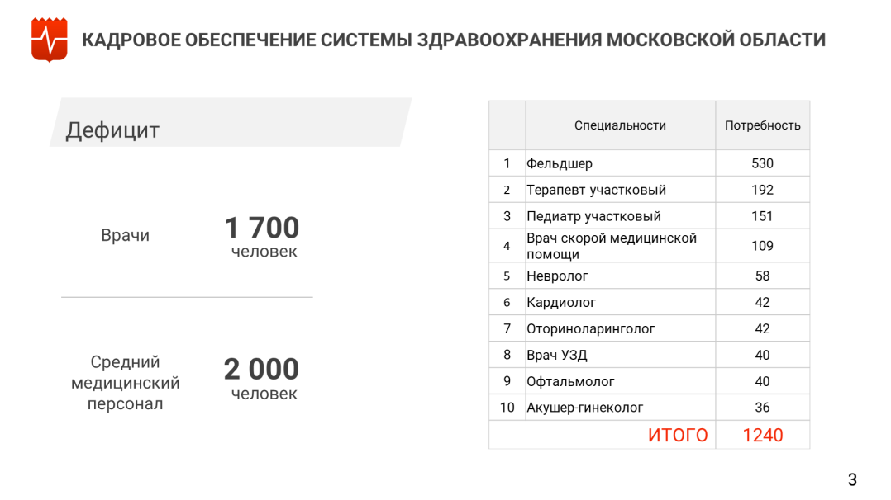
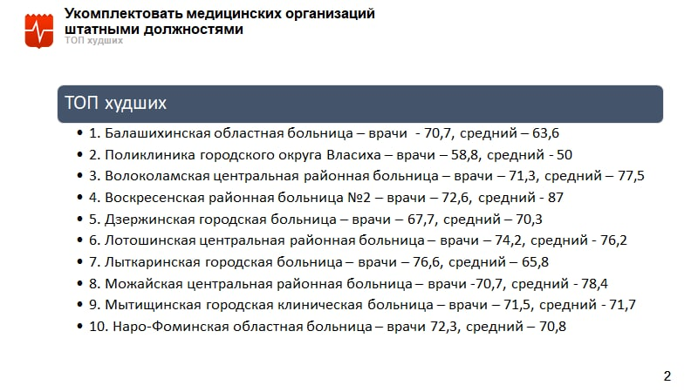
«Недостаток кадров – основная проблема медицинских организаций МО» – министр здравоохранения МО С.А. Стригункова (Форум «Здравоохрание Подмосковья, 2021»)
Наиболее сложная ситуация с кадрами – в городских округах максимально приближенные к г. Москва Причина – значимая разница у ровне заработной платы/работа в Ковидных госпиталях г. Москвы и МО
Кадры

Slide 5
Кадры
 | 2019 |  | 2020 |  | 2021 |  | На 10.03. 2022
 | принято | уволено | принято | уволено | принято | уволено | принято | уволено
Врачи | 76 | 60 | 100 | 112 (по возрасту 56) | 86 | 79 | 25 | 18
Сред. мед. персонал | 93 | 83 | 97 | 189 (по возрасту 125) | 96 | 101 | 17 | 14
Укомплектованность по занятым ставкам (отчет в МЗ МО) – основная ставка + совместительство + совмещение
Средний показатель укомплектованности по МО – целевой показатель 2022 год – 85% (показатель по МО в феврале 2022 года: Врачи – 82%, Средний мед. персонал – 85%)
Справка на 10.03.2022г.
 | Штатные единицы | Занято | Физ. лица | Укомплектованность по занятым ставкам
Врачи | 538,5 | 439,75 | 351 | 82%
Средний мед. персонал | 698,75 | 615,75 | 366 | 88%
 | Штатные единицы | Занято | Физ. лица | Укомплектованность по занятым ставкам
Врачи-терапевты участковые | 34,0 | 30,5 | 32 | 100%
Врачи-педиатры участковые | 25,75 | 24,5 | 22 | 95%

Slide 6
Кадры 2022 год
ДЕФИЦИТ КАДРОВ НА 10.03.2022 года
ГП №1 Детская поликлиника
Врач-гастроэнтеролог – 1 Врач-травматолог-ортопед – 1
Врач-инфекционист – 1 Врач-педиатр ООД - 5
Врач-невролог – 1 м/с ООД – 10
Врач-участковый терапевт – 3 Врач- гастроэнтеролог – 1
Рентген лаборант – 5 Врач-детский кардиолог – 1
Врач-рентгенолог -1 Врач детский уролог- андролог – 1
Врач УЗИ -2 Врач детский хирург – 1
Врач функ. диагностики – 3 Врач-УЗИ – 1
М/С -10 Врач-физиотерапевт - 1
М/с дневного стационара – 3
ГП №4
М/С -3
Приемное отделение Операционное отделение
М/С функ. диагностики - 1 м/с – 5
Терапевтическое отделение Отделение гемодиолиза
Врач-терапевт – 1 Врач-нефролог – 2
М/С - 1
Детское соматическое отделение Офтальмологическое отделение
Врач-педиатр – 1 М/с - 1
Ст. м/с - 1
М/с проц. – 1 Отделение реанимации
Врач-анестезиолог – реаниматолог – 6
М/С - анестезист - 8

Slide 7
Кадры 2022 год
РАБОТА ПО ПРИВЛЕЧЕНИЮ КАДРОВ
1. Размещение вакансий и подбор резюме специалистов на сайтах:
Head Hunter (Hh.ru)
Super job ( superjob.ru)
Работа в России
Через Инстаграм
Официальный сайт больницы, официальные страницы в социальный сетях
Сотрудничество с центром занятости г.о. Долгопрудный, участие в «Ярмарках вакансий»
Участие в ярмарках вакансий Первого МГМУ им. Сеченова, РНИМУ им. Пирогова, медицинских колледжей МОНИКИ, г. Мытищи, г. Дмитрова, г. Пушкино.
Взаимодействие со службой привлечения кадров МЗ МО
На стадии трудоустройства на 10.03.2022г. находятся 15 врачей и 2 мед. сестры
Врач-терапевт неотложной помощи - 1 чел.
Врач – уролог – 1 чел.
Врач приемного отделения -1 чел.
Врач рентгенолог - 2 чел.
Врач фтизиатр – 2 чел.
Врач терапевт участковый - 3 чел.
Врач – нефролог – 1 чел.
Врач-стоматолог – 1 чел.
Врач травматолог – ортопед – 1 чел.
Врач – хирург – 1 чел.
Зав. Отд. АРО - 1 чел.
Медицинская сестра палатная – 2 чел.
Мед. сестра – 1 чел.

Slide 8
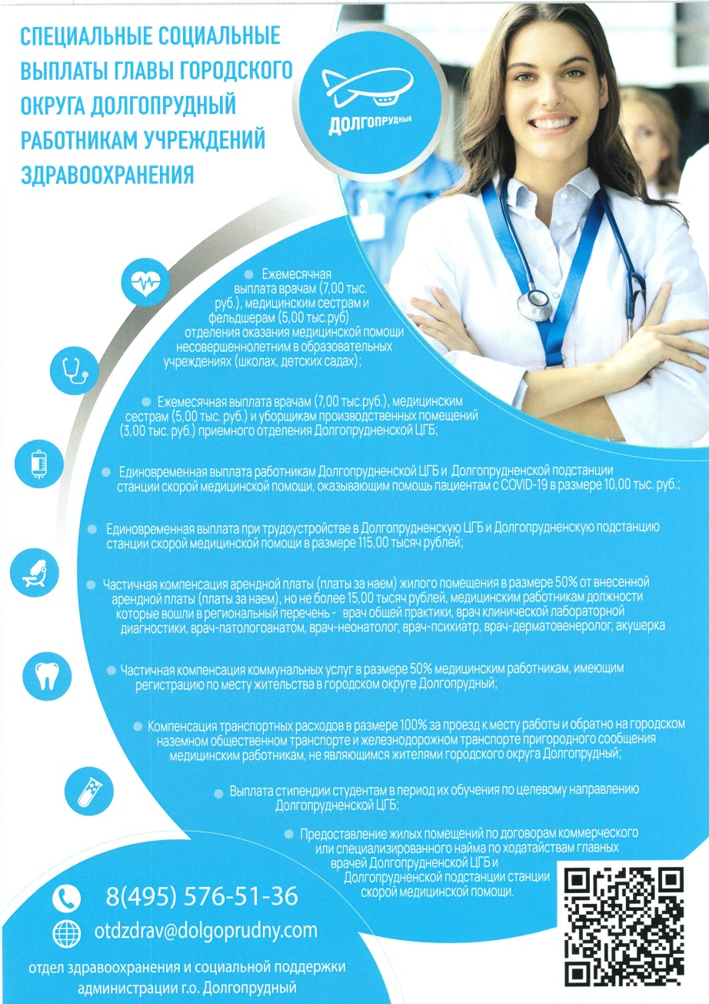
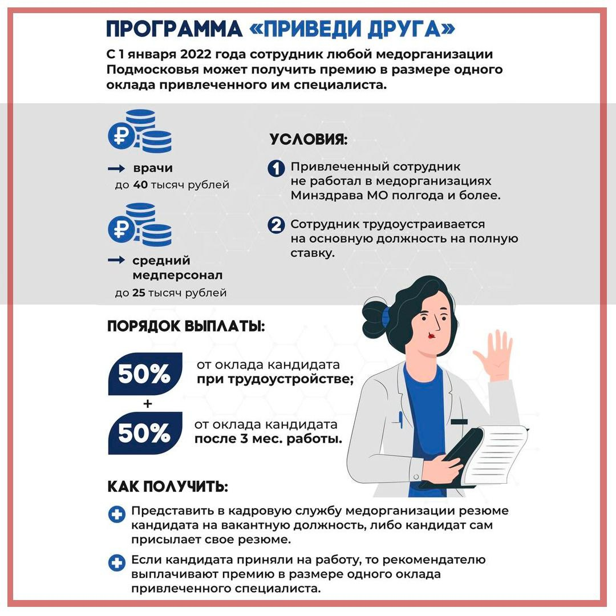
Кадры 2022 год

Slide 9
Кадры 2021 год
СОЦИАЛЬНАЯ ПОДДЕРЖКА АДМИНИСТРАЦИИ г.о. Долгопрудный в 2021г.
1. Постановление Администрации г.о. Долгопрудный от 09.08.2021г. №540-ПА/Н компенсация аренды жилых помещений (найм) 50% от фактической платы, но не более 15 тыс. рублей в 2021г.: врачи – 9, м/с – 10
2. Постановления Администрации г.о. Долгопрудный от 09.08.2021г. №540-ПА/Н 100% компенсация по оплате транспортных расходов в 2021г.: м/с – 14
3. Постановление Администрации г.о. Долгопрудный от 09.08.2021г. №540-ПА/Н 50% в 2021г.:
Компенсация расхода стоимости жилищно-коммунальных услуг: м/с – 3
Единовременные пособия в размере 100 тыс. руб.: врач терапевт участковый – 1, врач педиатр участковый – 2
4. Субсидия на доплаты врачам-терапевтам участковым, врачам-педиатрам участковым в рамках реализации государственной программы Московской области "Здравоохранение Подмосковья" на 2019-2024 годы (32 тыс. руб. выплаты участковой службе) в 2021г.: 24 - врача педиатра участковых, 30 – врачей терапевтов участковых
5. Перевод жилых помещений из коммерческого найма в служебный найм: 2020г. – врач - 1 ; 2021г. – врачи – 6; м/с –1
6. Предоставлены жилые помещения и продлены и заключены договора в виде коммерческого найма: 2020г. - 49 человек (44 врача, 5 м/с); 2021г. – 61 человек (43 врача, 17 м/с)
ПОДПРОГРАММА «Социальная ипотека»
33 сотрудника больницы получили сертификат на приобретение жилого помещения по программе «Социальная ипотека»

Slide 10
Оборудование 2020-21 годы
В 2020-21 годах получено более 100 единиц медицинского оборудования от МЗ МО и приобретено медицинское оборудование из средств от ПМУ на сумму более 30 млн. рублей.
Компьютерный томограф Aquilion Prime SP 1 шт.
Интраоперационный компьютерный томограф 1шт.
Операционный микроскоп 1 шт.
Аппарат для рентгенографии передвижной палатный "РЕНЕКС" 1 шт.
Лабораторные анализаторы 3 шт.
Аппараты искусственной вентиляции легких 7 шт.
Оборудование для гистологических исследований 2 шт.
Нейровидеоэндоскопическая стойка 1 шт.
Оборудование эндоскопическое 6 шт. (в том числе стойка для бронхоскопии стойка для гастроскопии)
Аппараты портативные ультразвукового сканирования 4 шт.
Автоматический рефкератометр, гемодиализный аппарат «Искусственная почка» 2шт., высокотехнологичный инструмент для операций 15 шт., аппараты для реабилитации 6 шт., кресло гинекологическое 2 шт., кровать акушерская, кровати медицинские электрические 16 шт. дрель 2 шт., пила осциллирующая 2 шт., дефибриллятор 2 шт., автоклав с вакуумной сушкой, 17 л., кислородный концентратор 2 шт., комплекс суточного мониторирования, монитор пациента 8 шт., монитор фетальный 4 шт., морозильник медицинский 2 шт., электрокардиограф 5 шт. аппарат офтальмологический цветотерапевтический , паровой стерилизатор для ЦСО на 600 л.

Slide 11
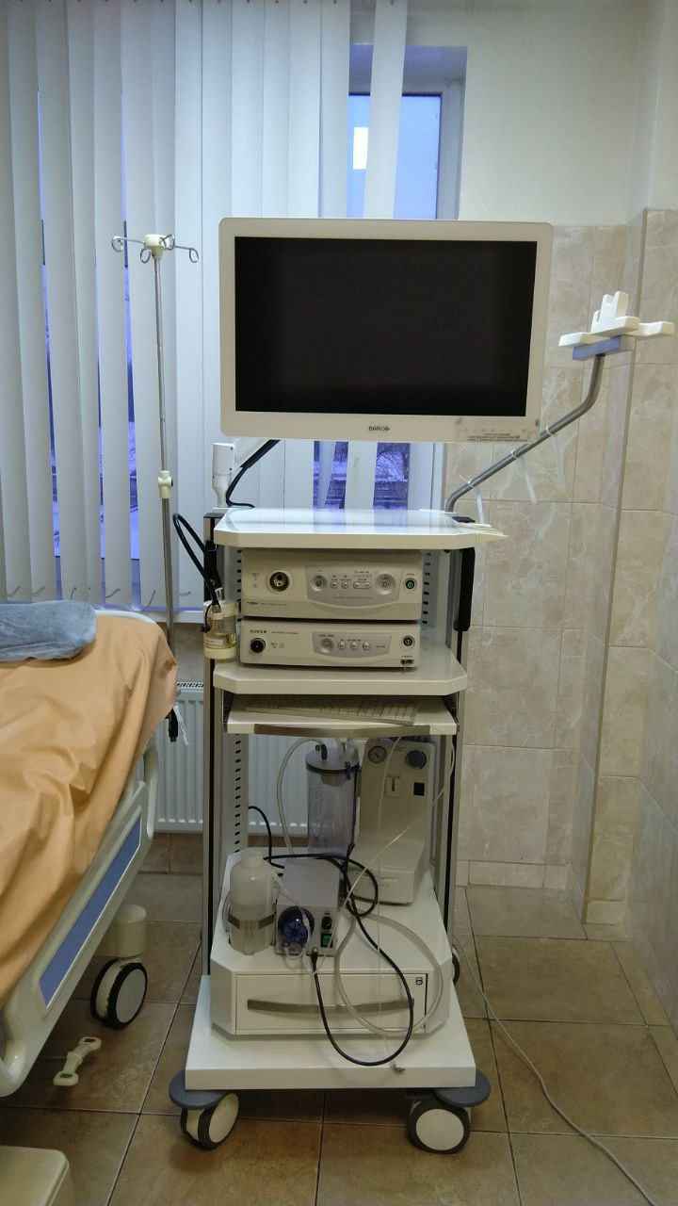
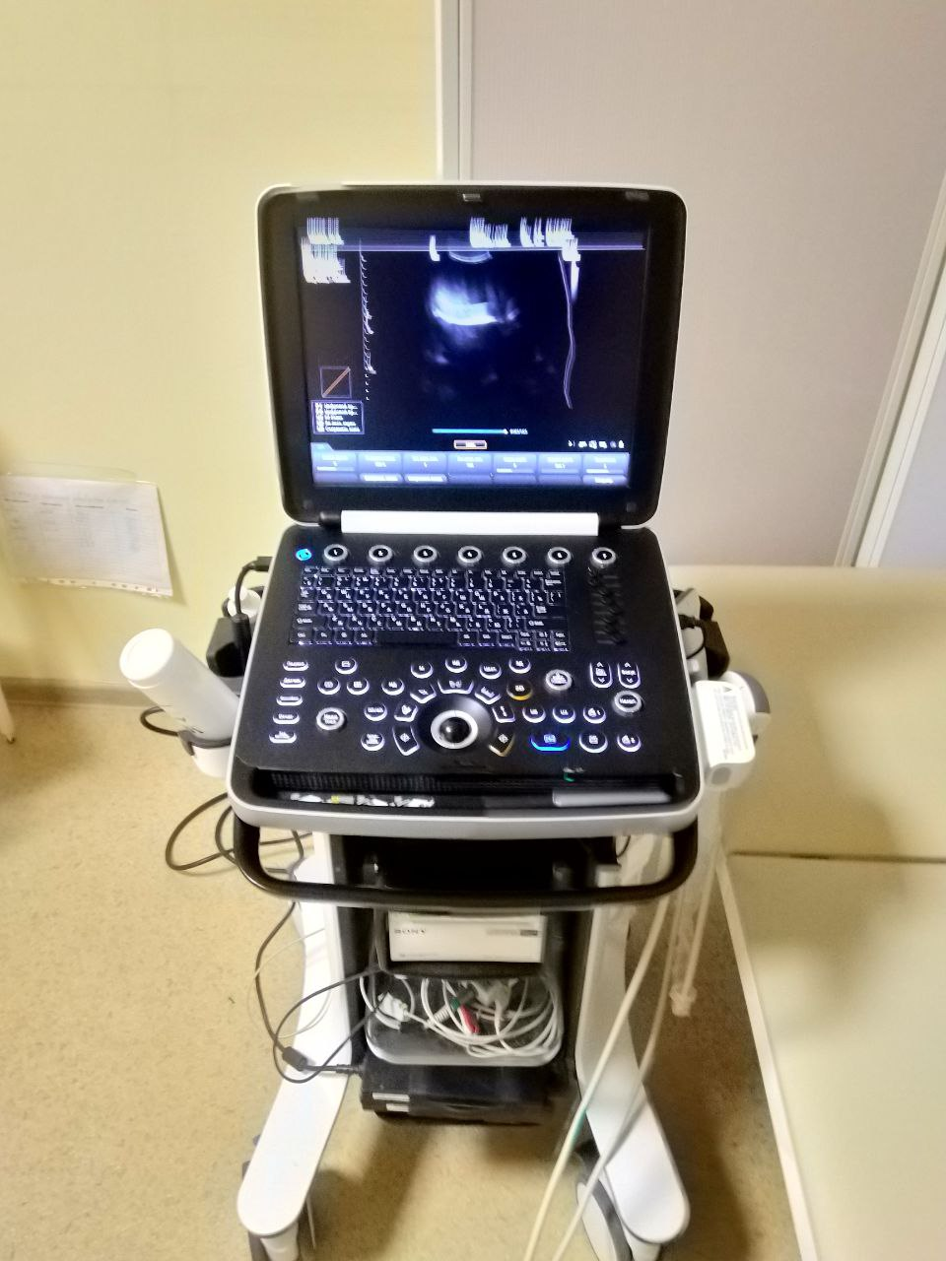
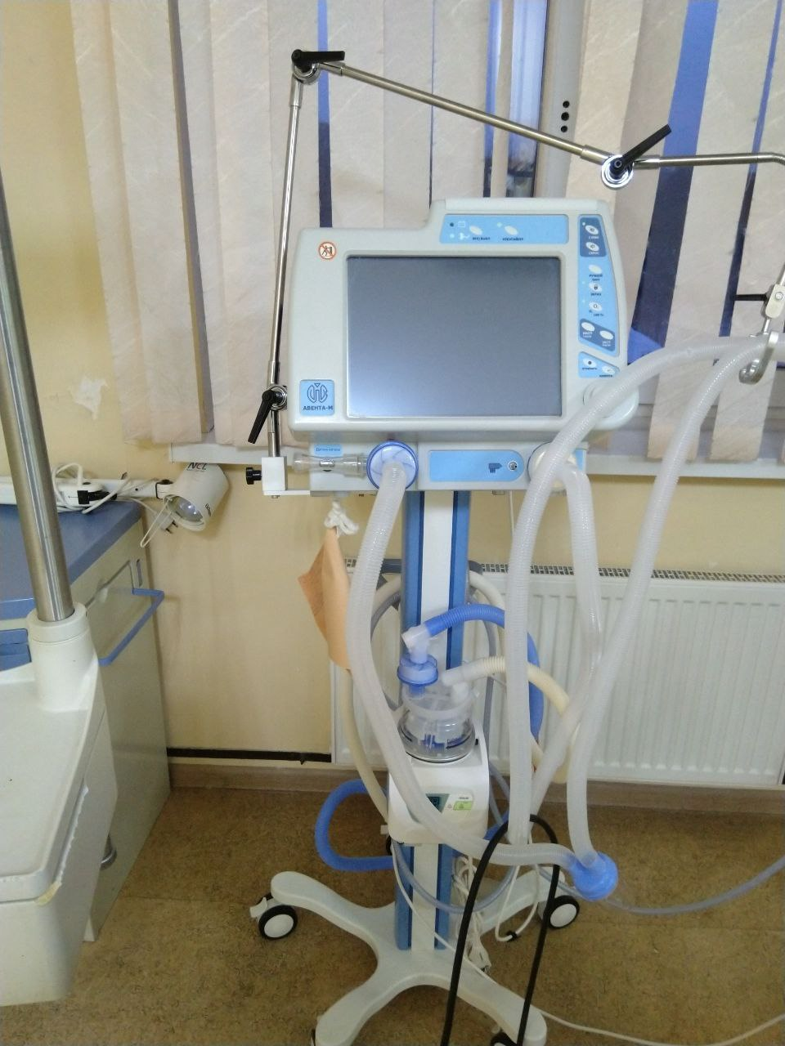
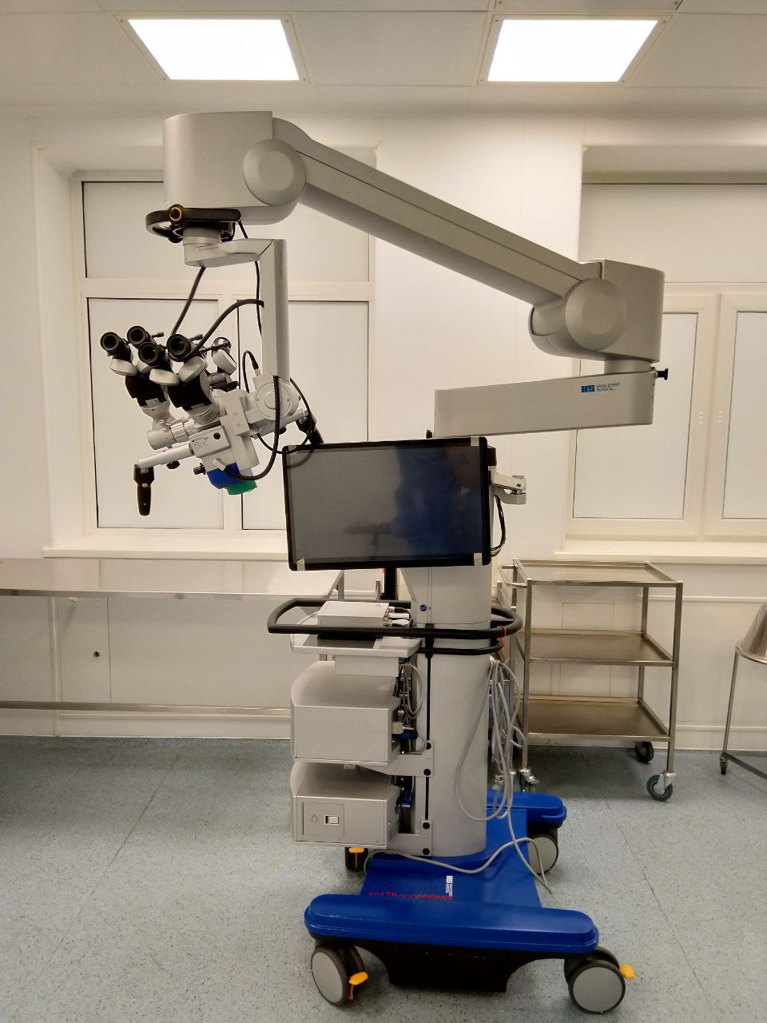
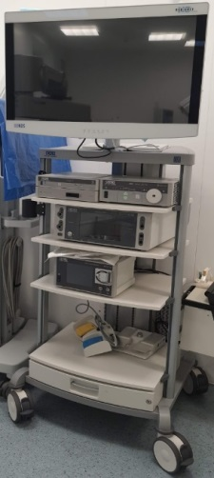
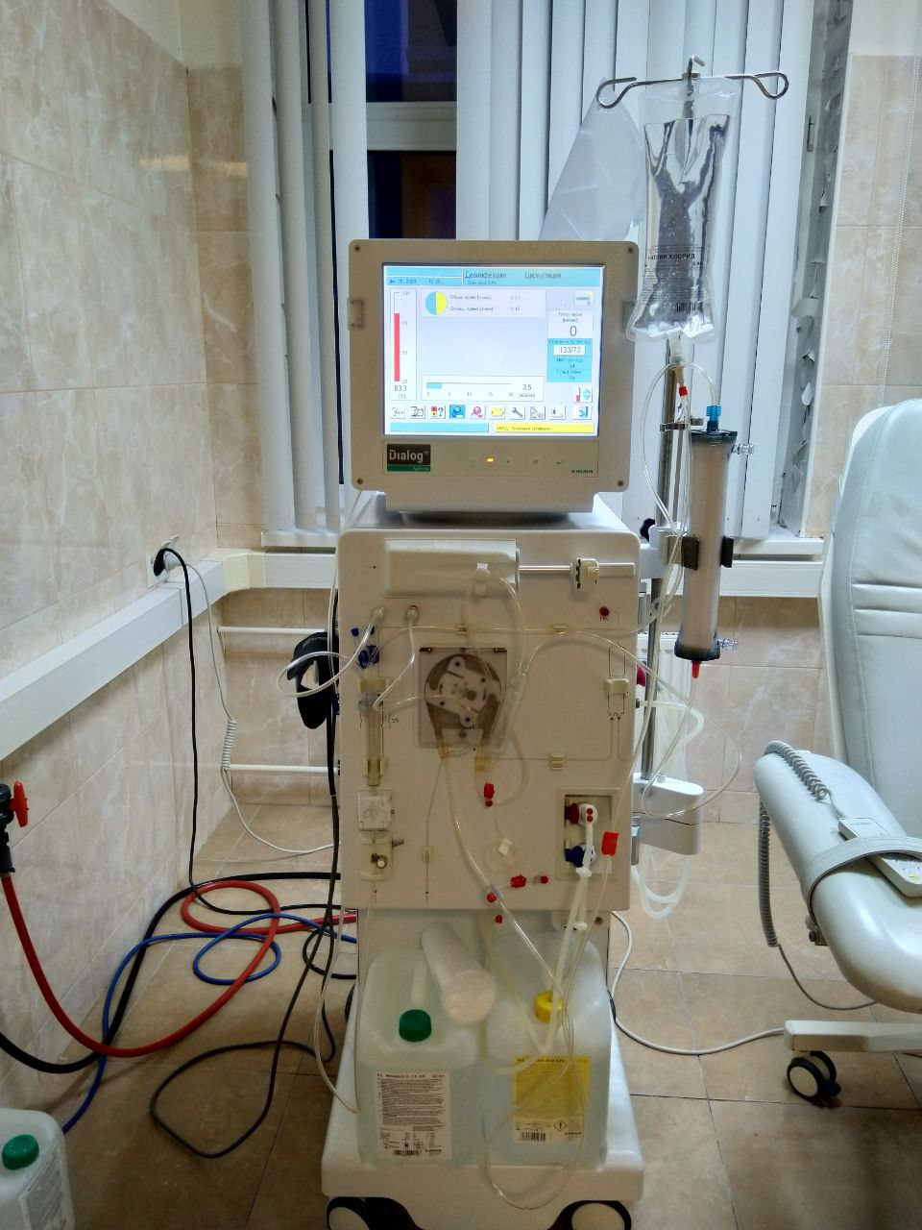
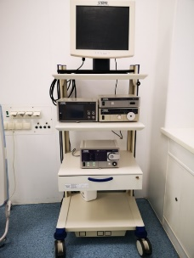
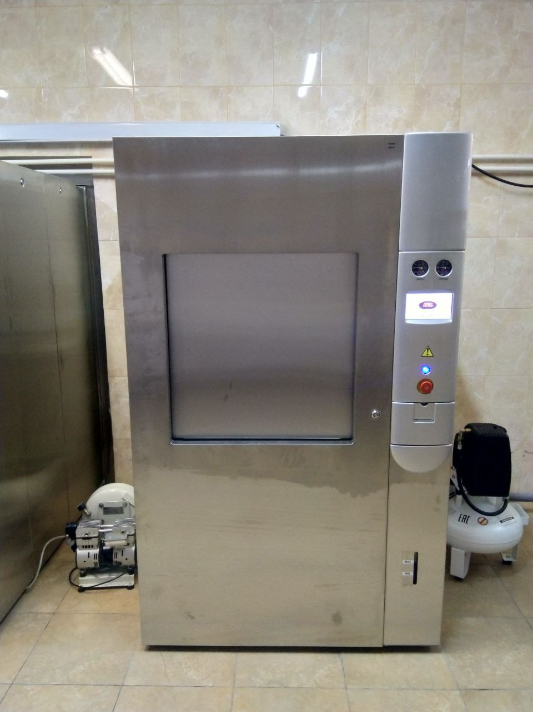
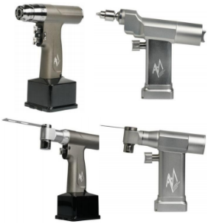
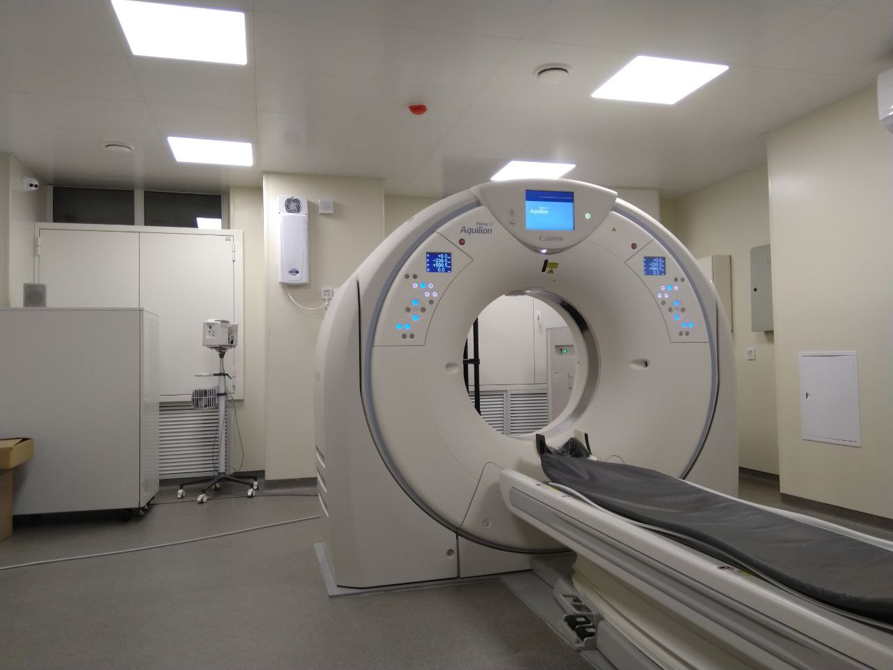
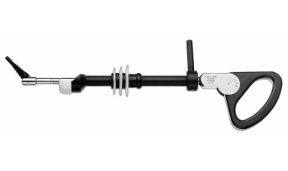
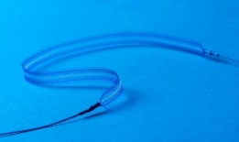
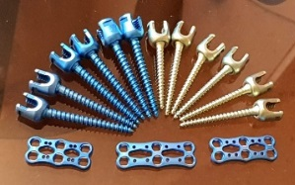
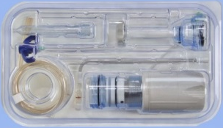
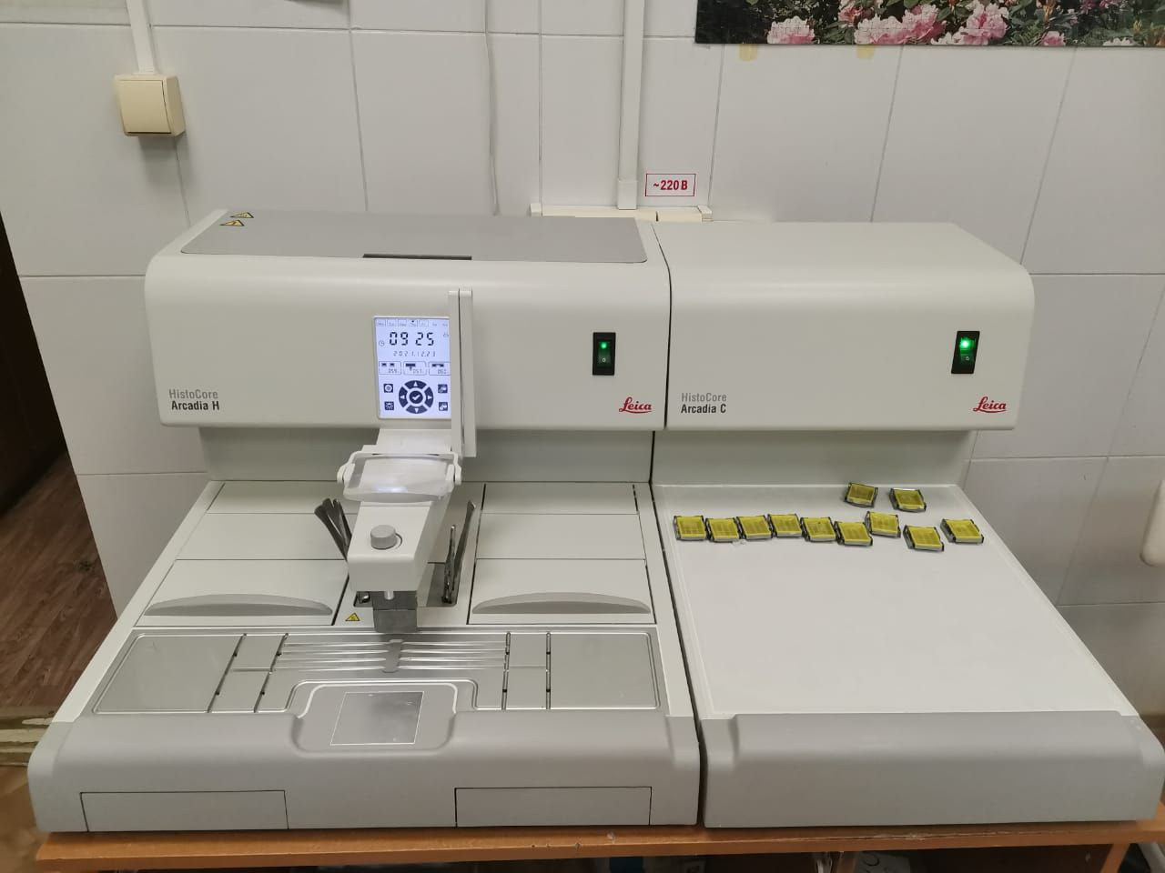
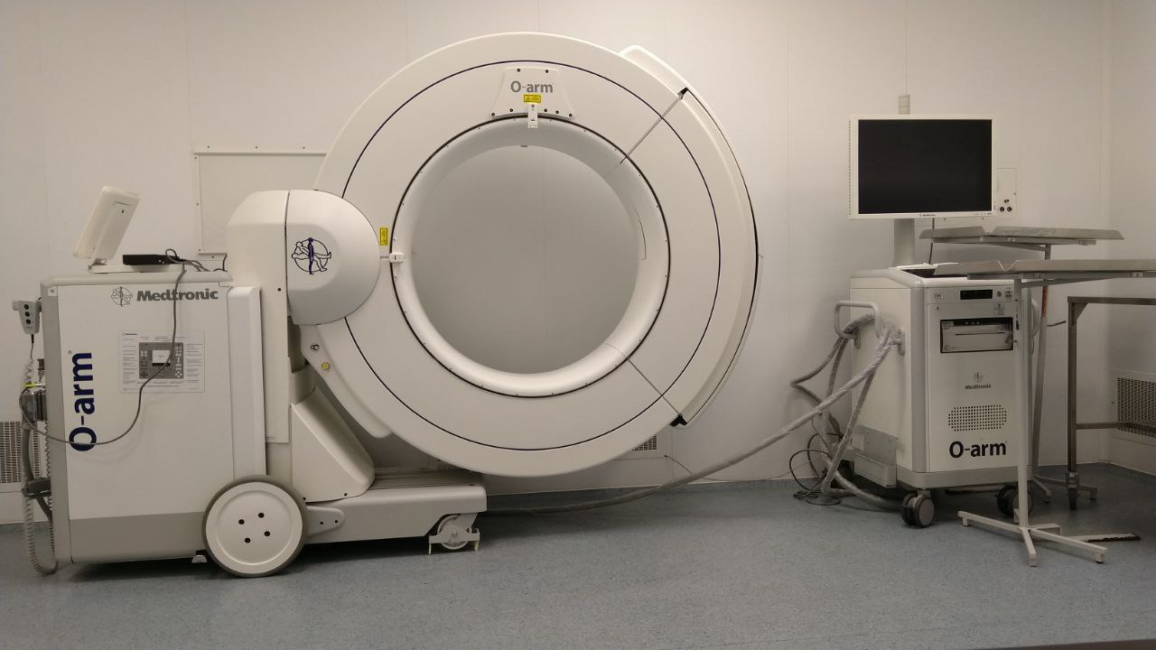
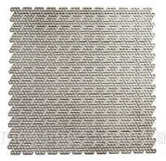
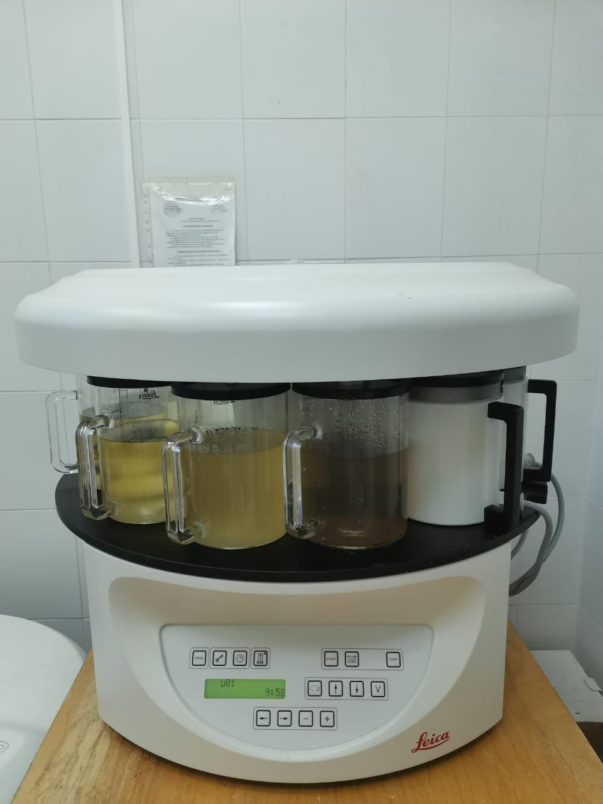
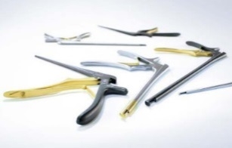
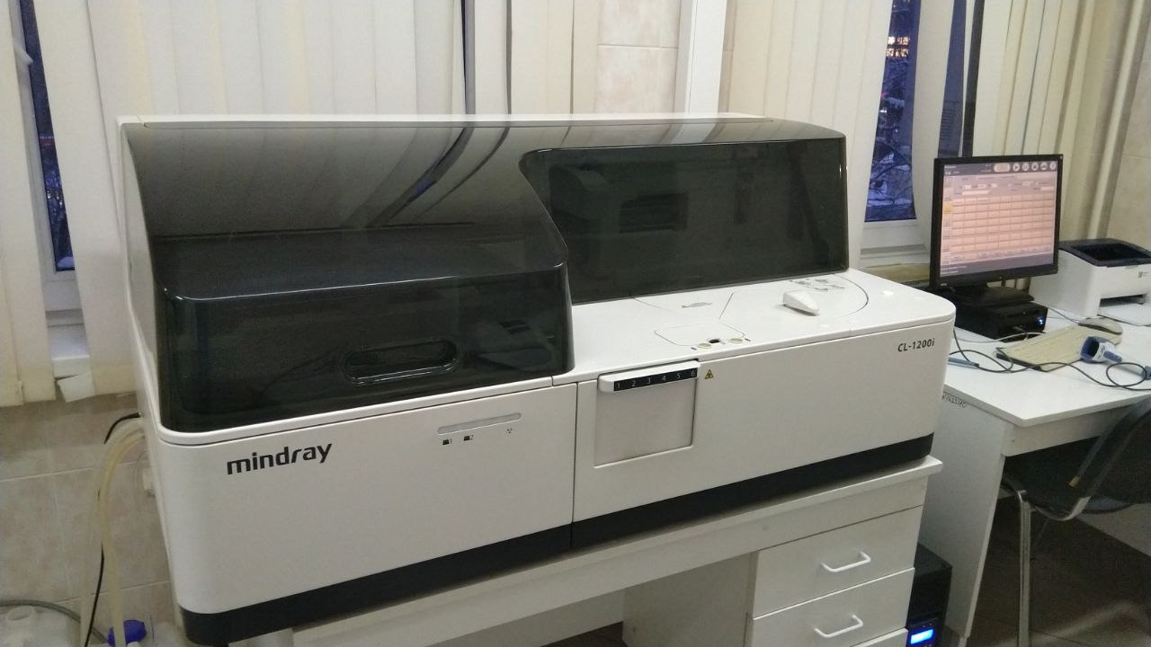
Оборудование 2020-21 годы

Slide 12
Оборудование 2022 год
В 2022 году запланировано получение 105 единиц медицинского оборудования от МЗ МО и приобретение медицинского оборудования из средств от ПМУ на сумму 11 млн. рублей
Рентгеновский цифровой аппарат на 2 рабочих места 1 шт.
АВ - сканер офтальмологический 1 шт.
Операционный микроскоп с навигационной системой 1 шт.
Прикроватные мониторы слежения 1 шт.
Лабораторные анализаторы 3 шт.
Аппарат искусственной вентиляции легких транспортный 6 шт.
Эндоскопическая стойка для артроскопических операций 1 шт.
Ультразвуковой аппарат экспертного класса 2 шт.
Кровати функциональные с электро приводом 2 шт.
Исуфлятор-аспиратор 1 шт.
Концентратор кислородный 1 шт.
Каталка транспортировочная 6 шт.
Прикроватное кресло 3 шт.
Матрас противопролежневый 2 шт.
Электрокоагулятор хирургический 1 шт.

Slide 13
Ремонт 2020-2021 гг.
В 2020-2021 годах отремонтировано помещений больничного комплекса на общую сумму 40 млн. рублей
Проведен ремонт неврологического отделения терапевтического корпуса с частичной перепланировкой, созданием комфортных палат с индивидуальными санузлами, санитарными блоками для больных с ограниченной подвижностью
Проведен косметический ремонт стоматологической поликлиники
Косметический ремонт приемного отделения хирургического корпуса
Косметический ремонт помещений аптеки
Косметический ремонт части отделения лучевой диагностики
Частичный косметический ремонт поликлиники № 1 с заменой окон, дверей в лестничных маршах и пролетах
Замена лифтов в Поликлинике № 1 и терапевтическом корпусе
Поданы заявки в МЗ МО на проведение капитального ремонта городской поликлиники №1 (1986 г. постройки), терапевтического корпуса (1962 г. постройки) и инфекционного корпуса (1962 г. постройки) больницы
ТЕРРИТОРИЯ
Оборудованы парковочные места для личного автотранспорта сотрудников
Проведены работы по благоустройству территории, санитарному опилу и кронированию деревьев и кустарников
БЕЗОПАСТНОСТЬ И КОМФОРТНАЯ СРЕДА
На все входные группы зданий больничного городка установлены СКУДЫ и электронные замки – более 20
В поликлинике № 1, терапевтическом и хирургическом корпусах установлены современные цифровые камеры наблюдения с серверами для длительного хранения информации
Закуплена мебель для поликлиники и стационара
IT – ТЕХНОЛОГИИ
Проведены новые кабельные сети
Внедрены - система электронного документа оборота, телемедицинских консультаций, второго мнения и в лучевой диагностике

Slide 14
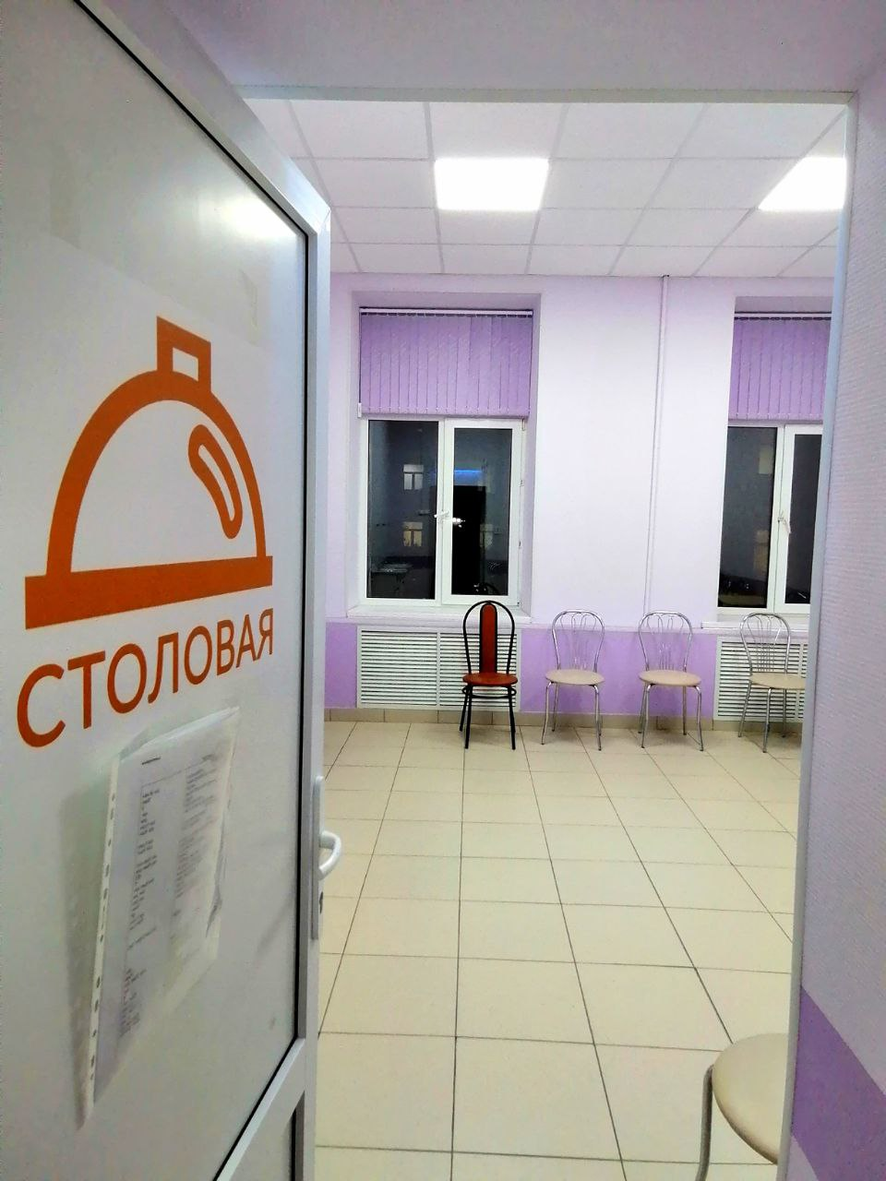
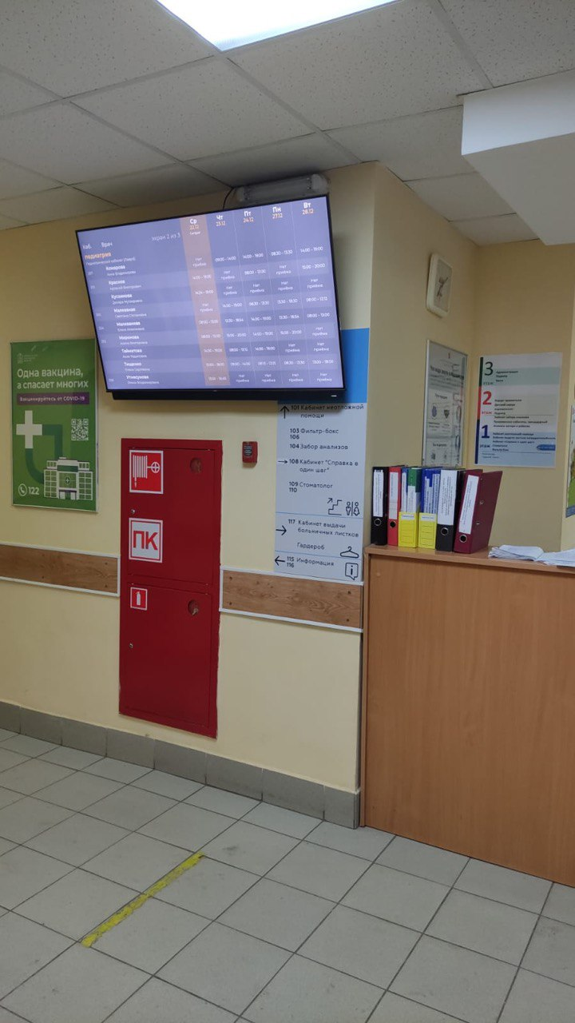
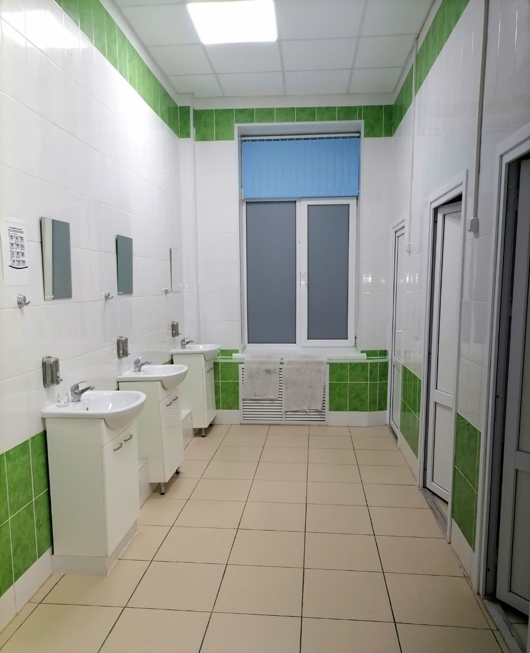
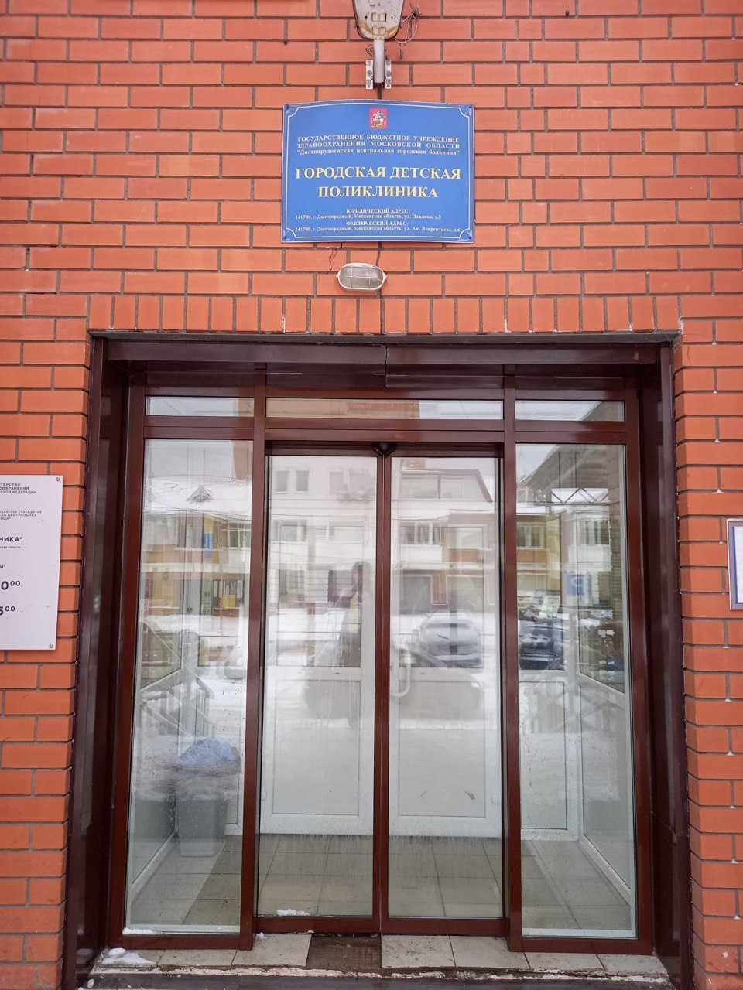
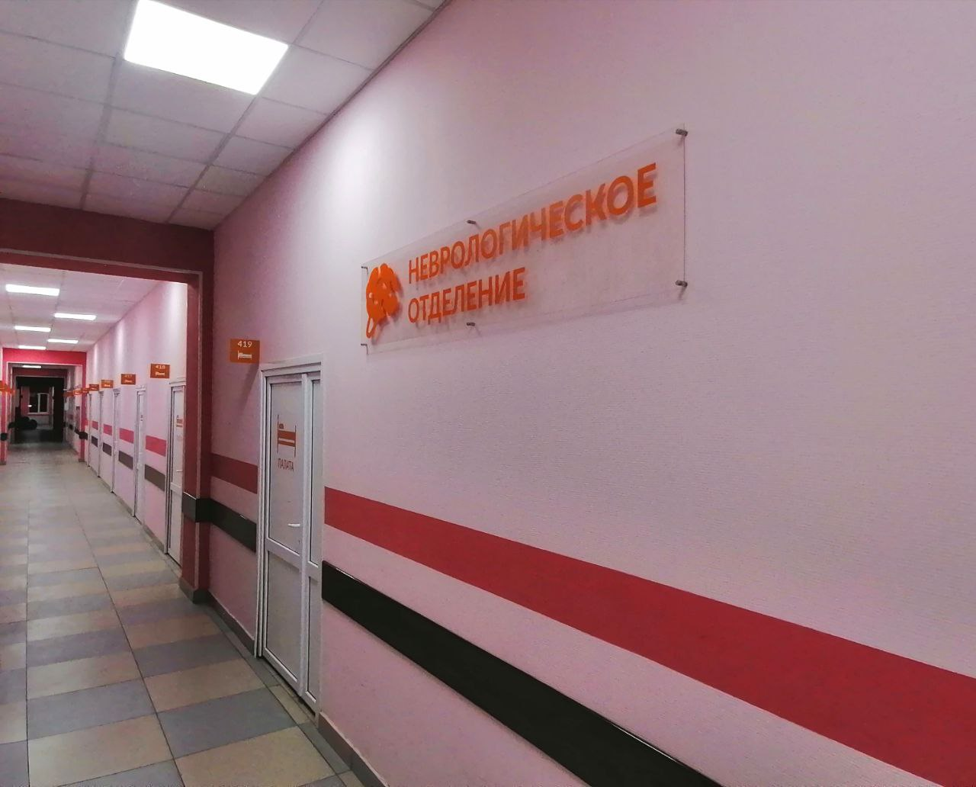
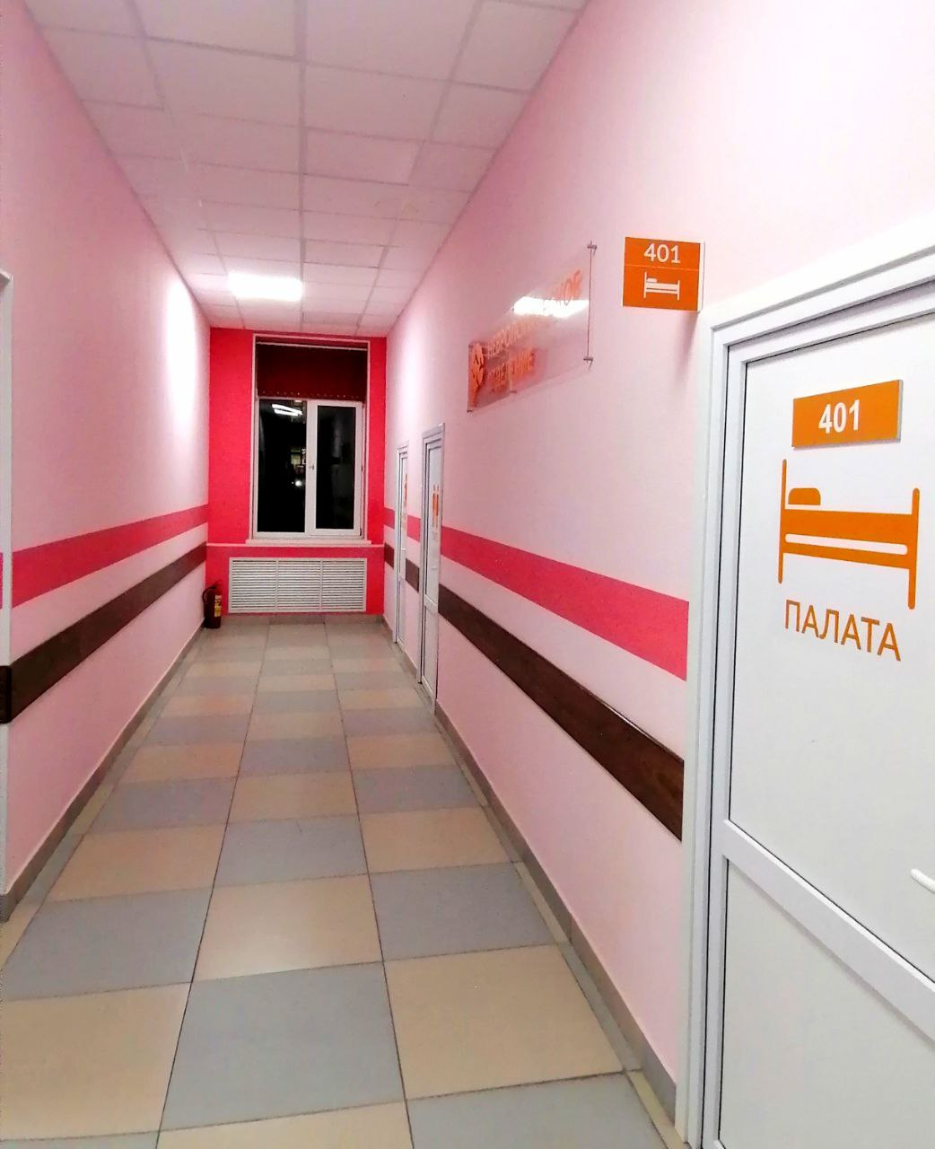
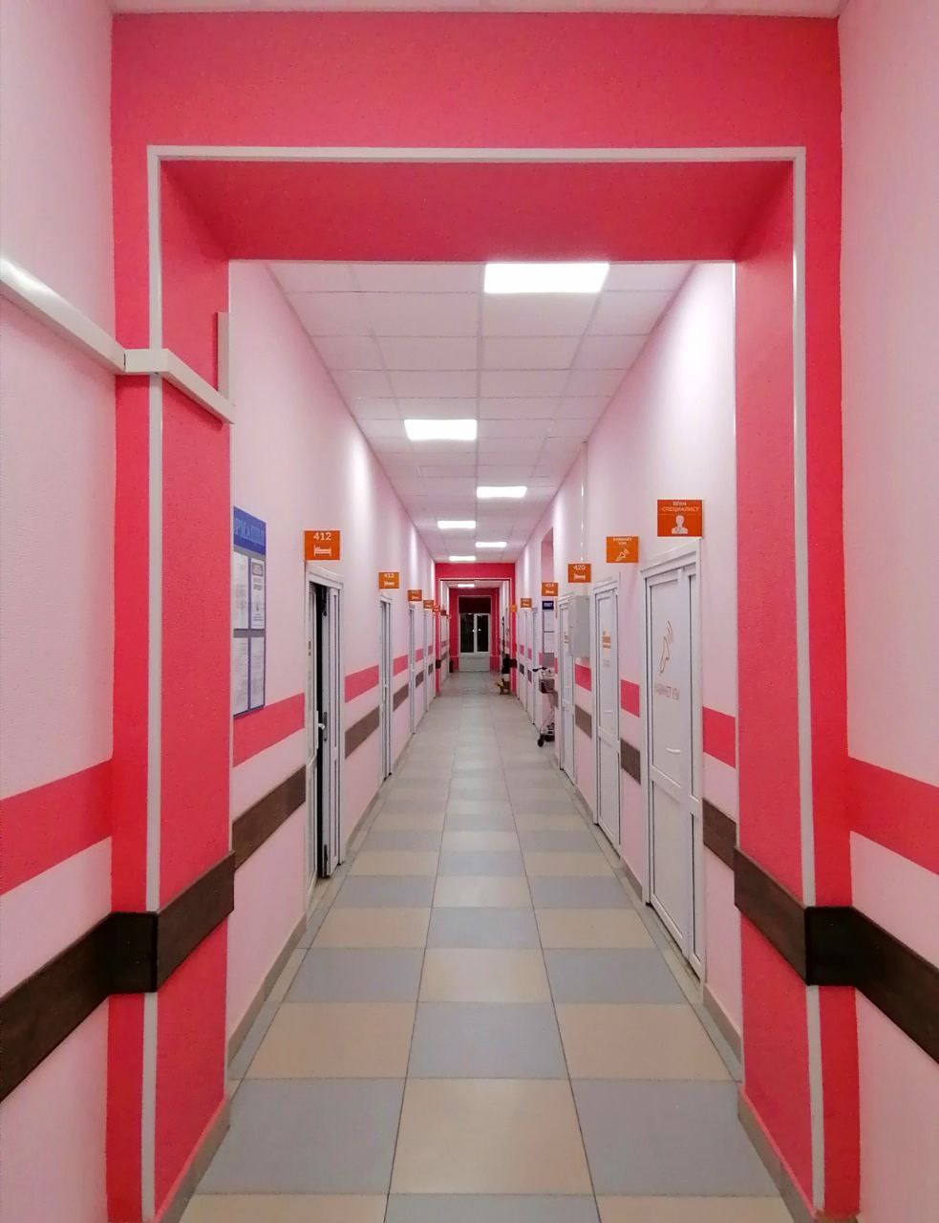
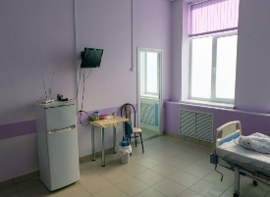
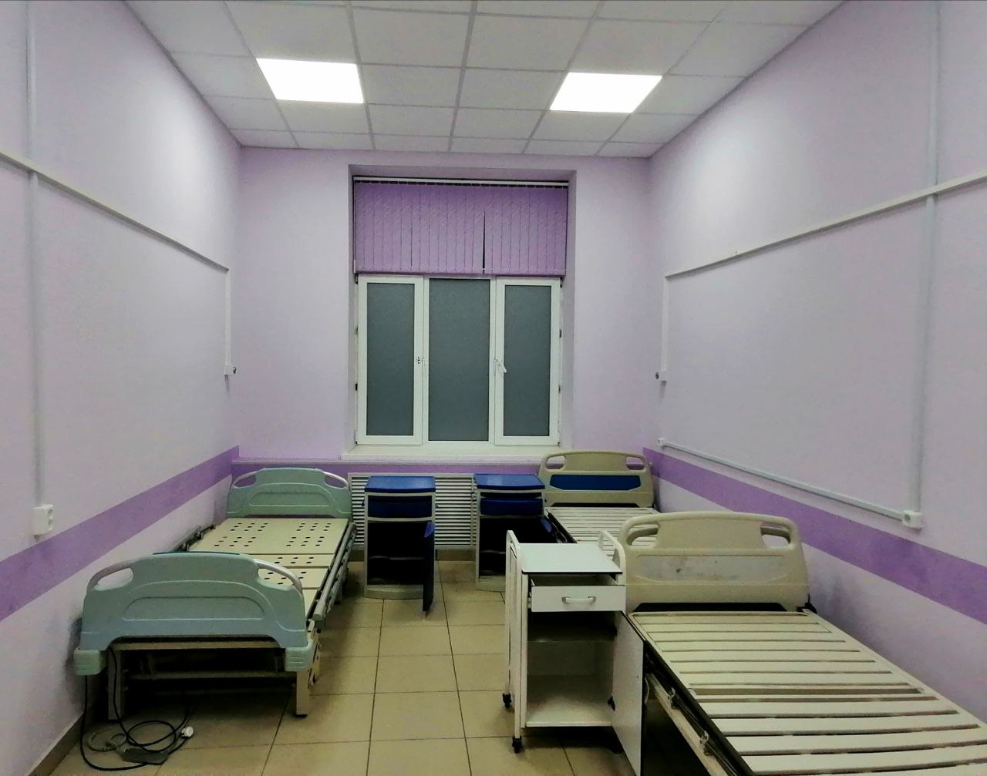
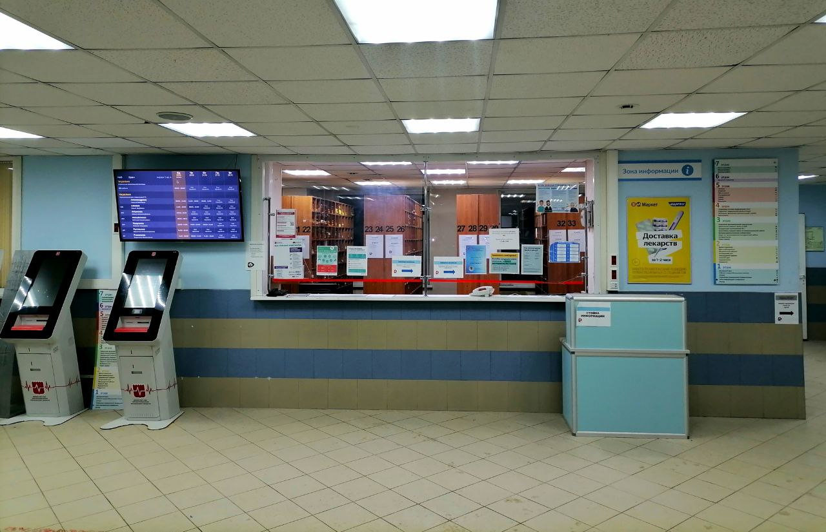
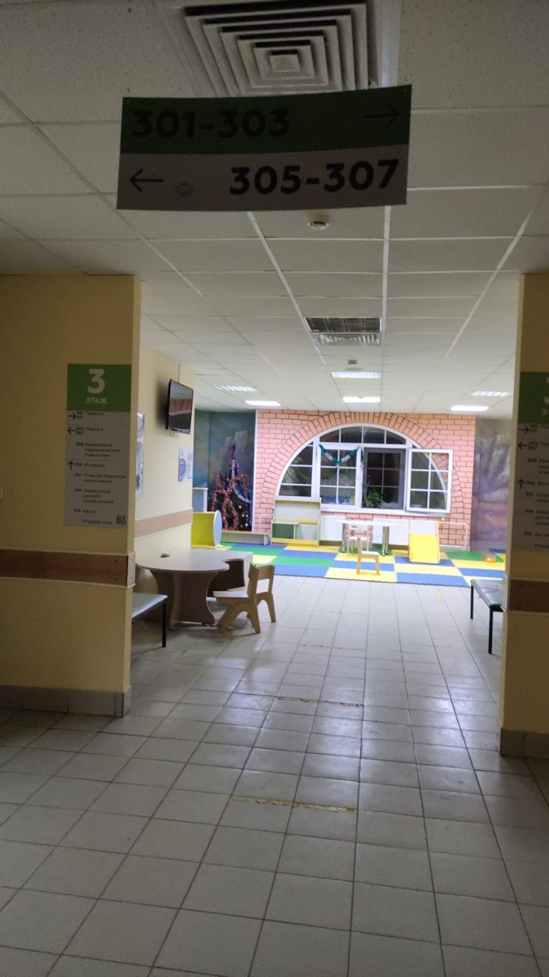
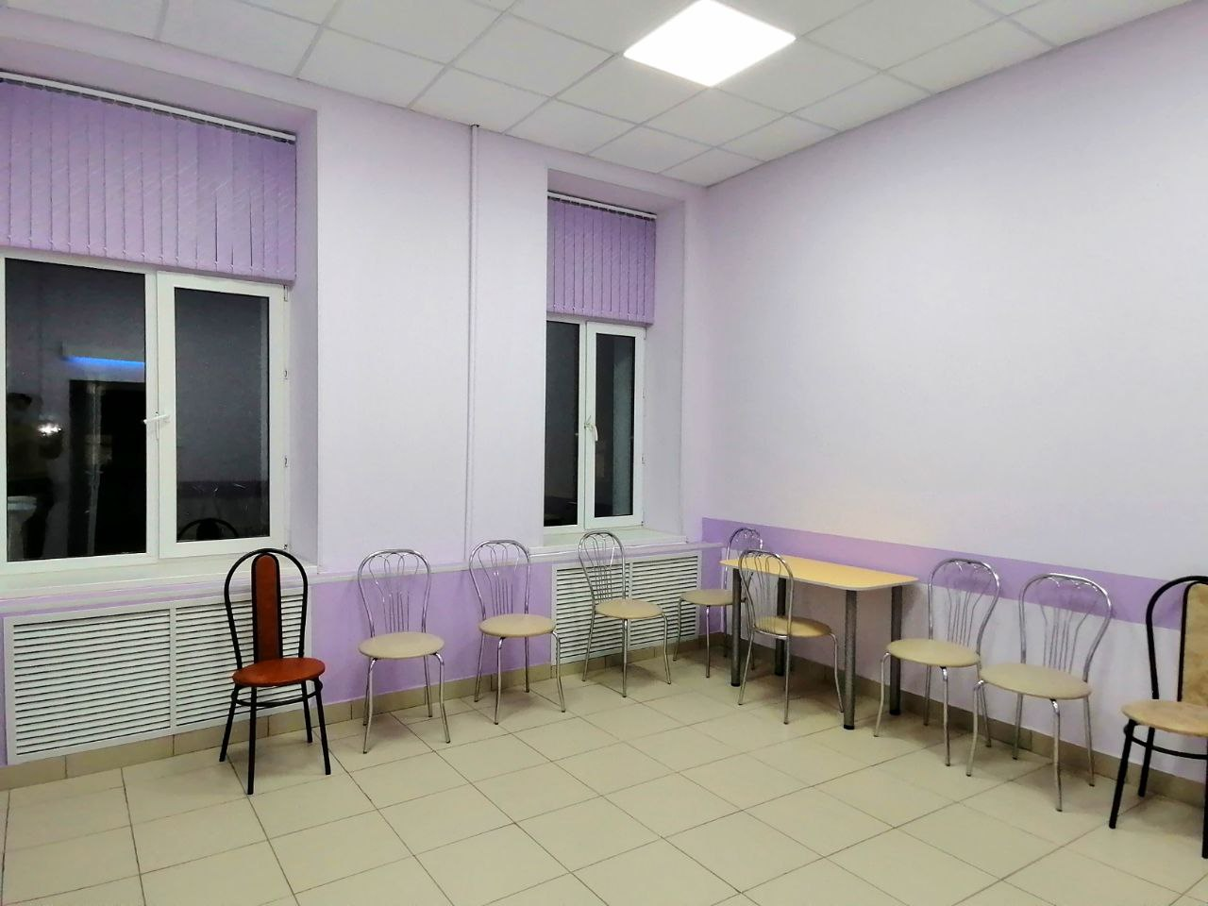
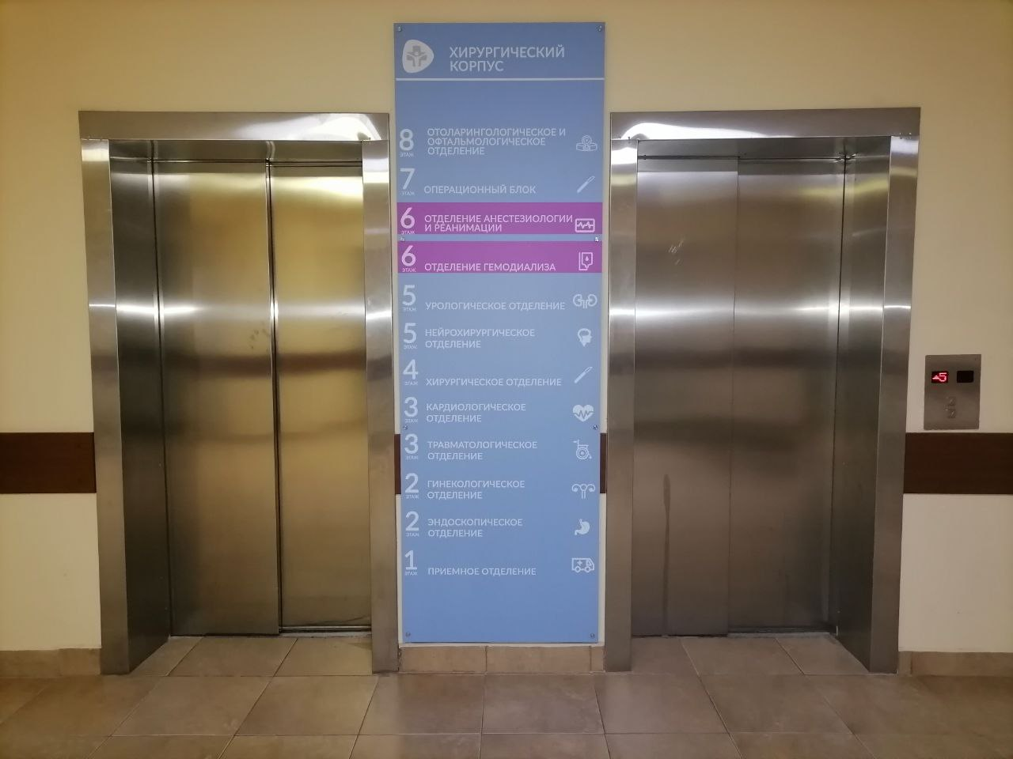
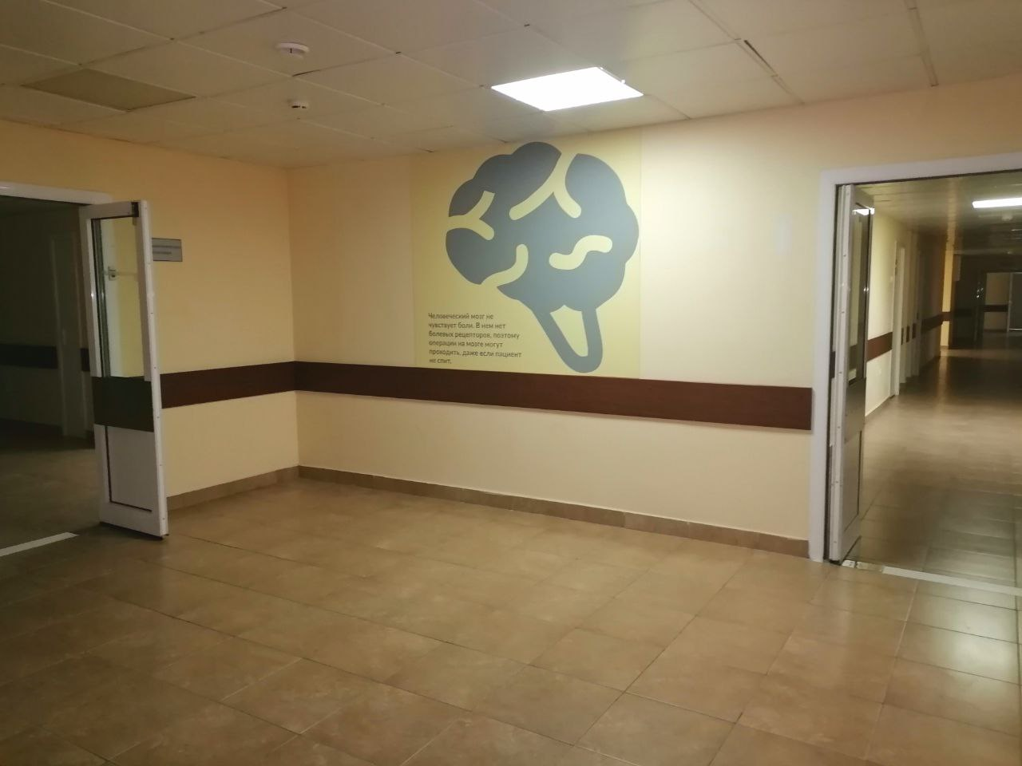
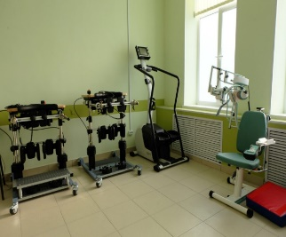
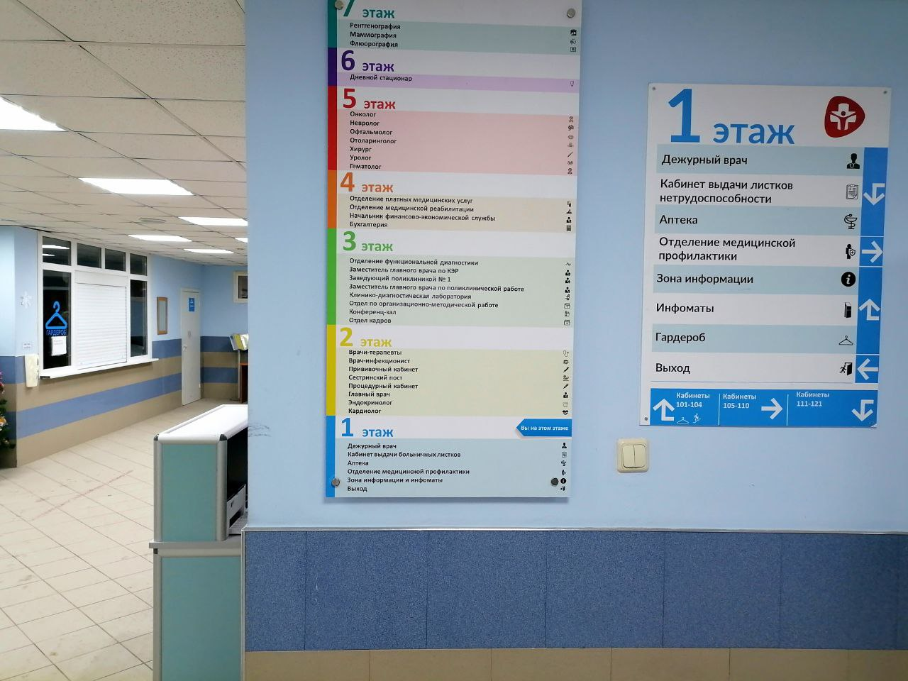
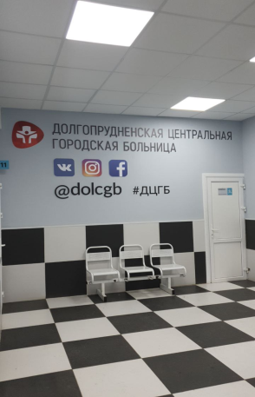
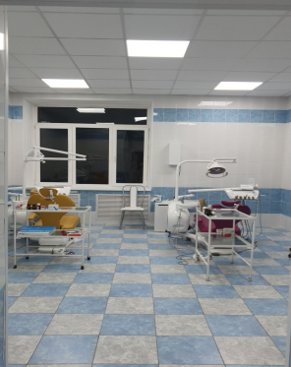
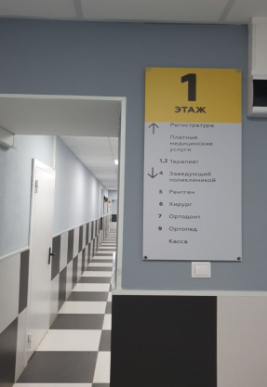
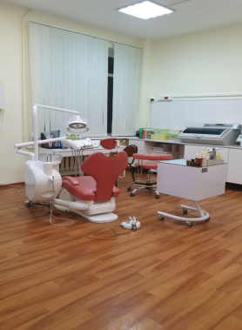
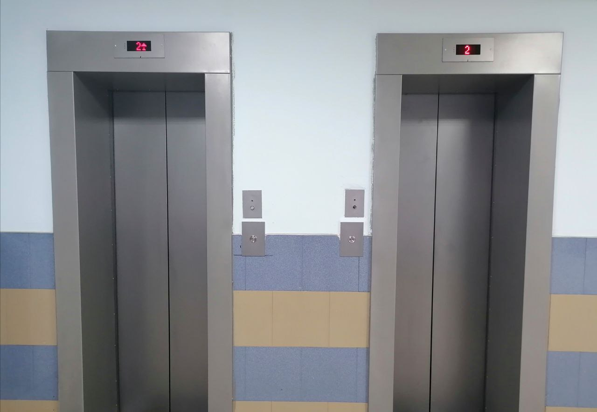
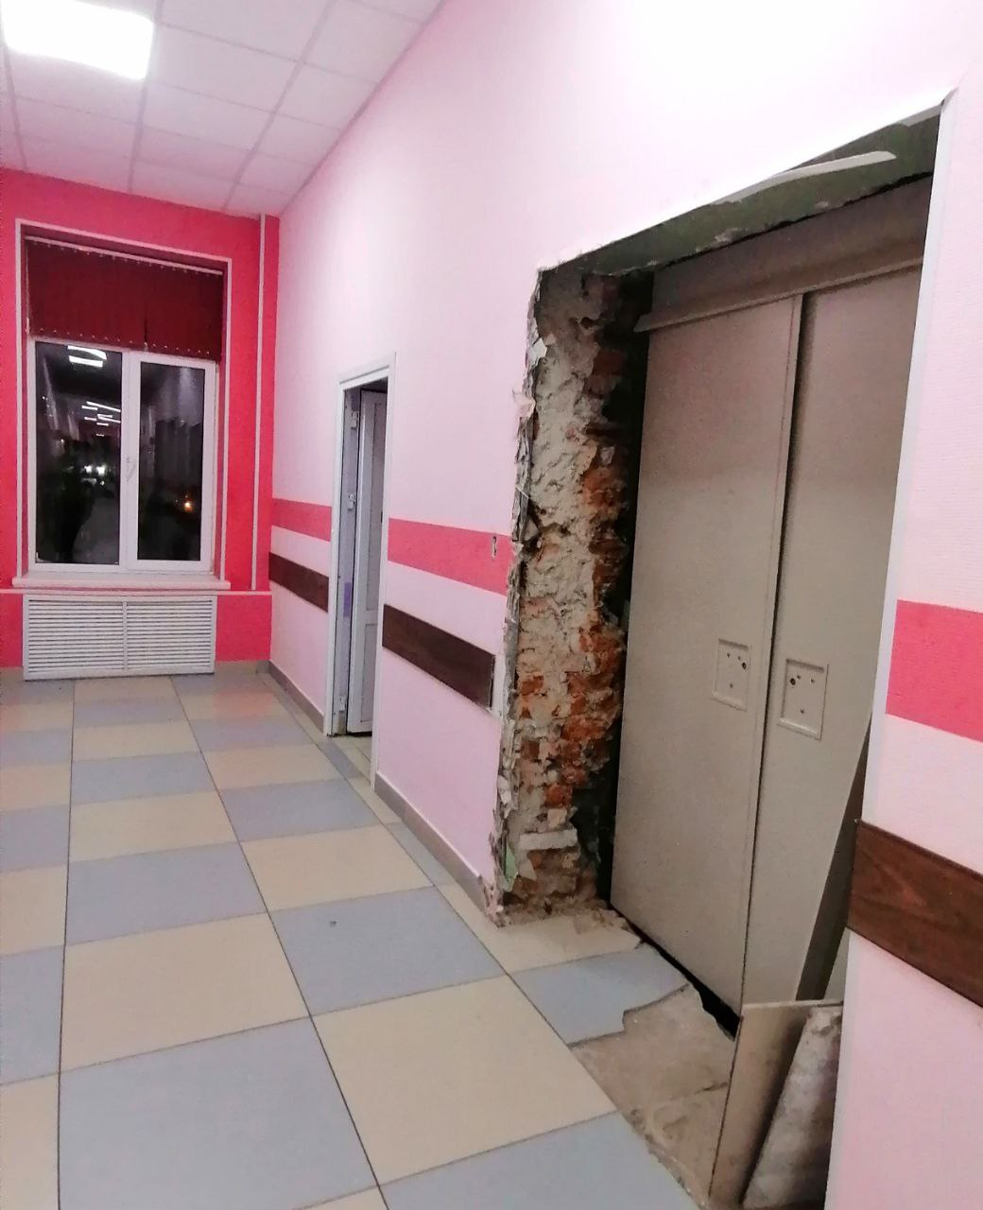
Ремонт 2020-2021 годы

Slide 15
Ремонт 2022 год
В 2022 году запланированы ремонты помещений больничного комплекса на общую сумму 40 млн. рублей
В настоящее время проводится ремонт крыла 4 этажа, лифтового холла и коридора 2 этажа городской поликлиники №1 - окончание ремонта в апреле 2022 года
Планируется провести в течение года:
Ремонт кардиологического отделения терапевтического корпуса с частичной перепланировкой, созданием комфортных палат с индивидуальными санузлами
Ремонт крыла 4 этажа поликлиники № 1 с ремонтом актового зала
Косметический ремонт ОРИТ хирургического корпуса
Косметический ремонт детской поликлиники
Ремонт входных групп хирургического корпуса и детской поликлиники
Поданы заявки в МЗ МО на проведение капитального ремонта городской поликлиники №1 (1986 г. постройки), терапевтического корпуса (1962 г. постройки) и инфекционного корпуса (1962 г. постройки) больницы
ТЕРРИТОРИЯ
Планируется установка навигации на территории больницы
Планируются работы по благоустройству территории больницы
БЕЗОПАСТНОСТЬ И КОМФОРТНАЯ СРЕДА
Планируется установка 30 цифровых камер видеонаблюдения в поликлинике № 1, терапевтическом и хирургическом корпусах с серверами для длительного хранения информации
Планируется закупка мебели для поликлиники и стационара

Slide 16
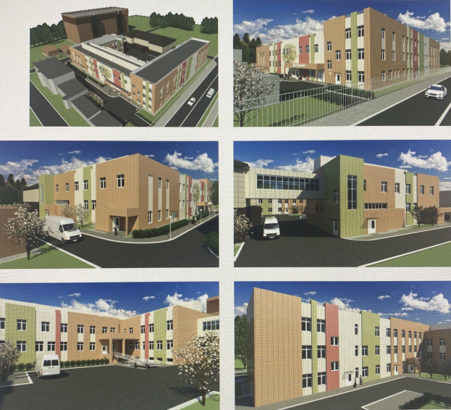
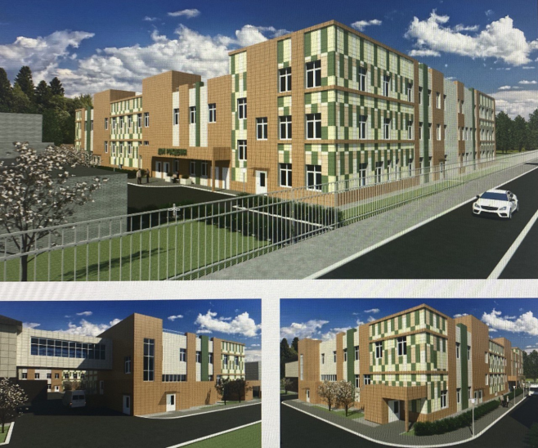
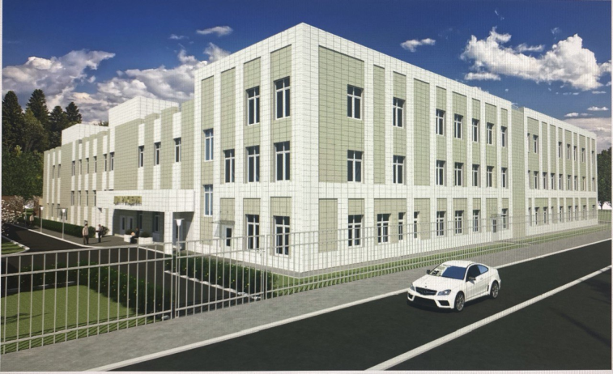
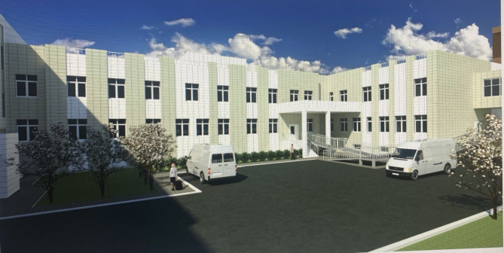

Строительство 2022 год
Начало строительства в июне 2022 года нового корпуса (акушерское и лабораторное отделение)
ПЕРСПЕКТИВЫ:
Строительство поликлиники в микрорайоне Центральный
Строительство поликлиники в микрорайоне Московские Водники

Slide 17
Работа с населением, обратная связь
Официальный сайт
Социальные сети Фэйс Бук, Инстаграмм, Одноклассники, В контакте
Вотс Апп приемная
Телеграмм приемная
Телеграмм канал «Долгопрудный здоровье»
Работа с обращениями и заявлениями
Прием населения
Встречи с население

